Slide 1

109學年度第一學期休業式
寒假安全宣導

Slide 2
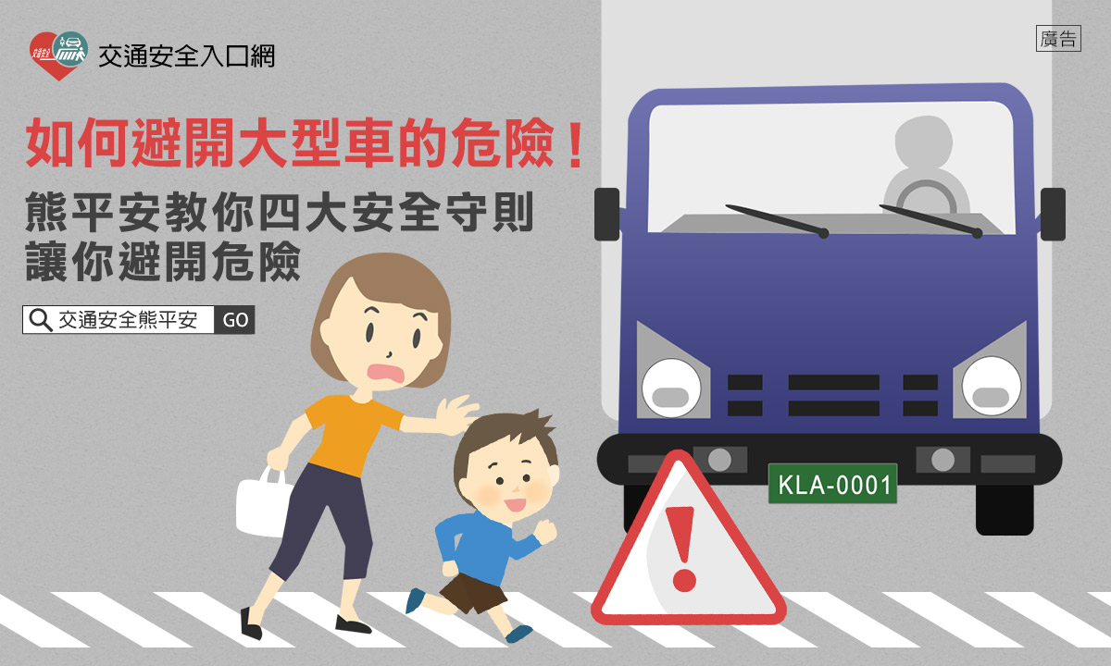

Slide 3
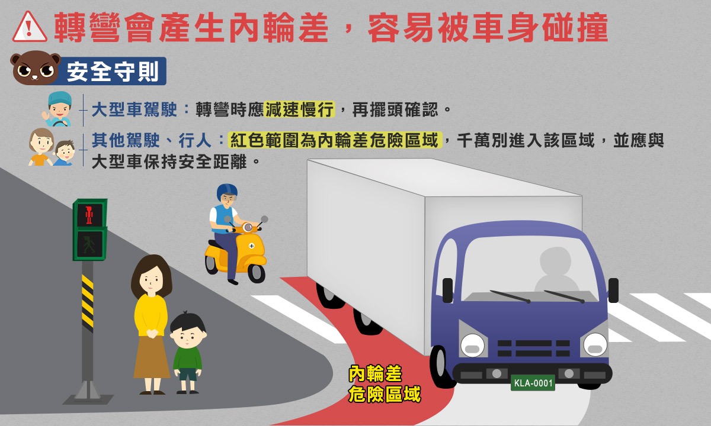

Slide 4
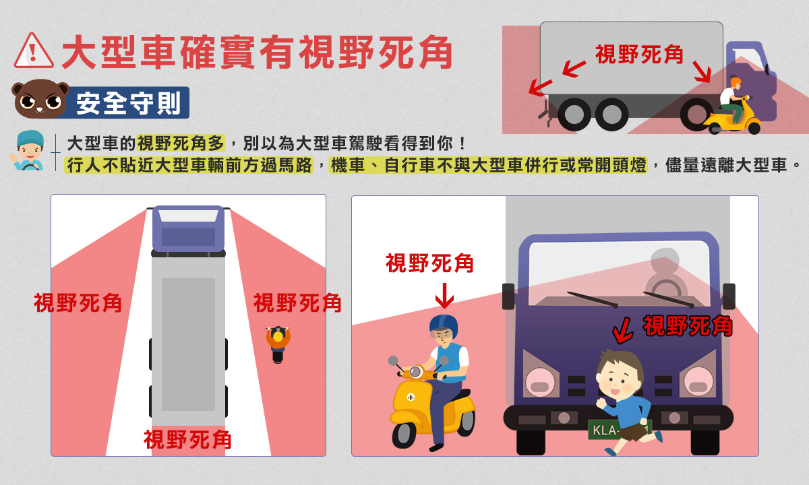

Slide 5
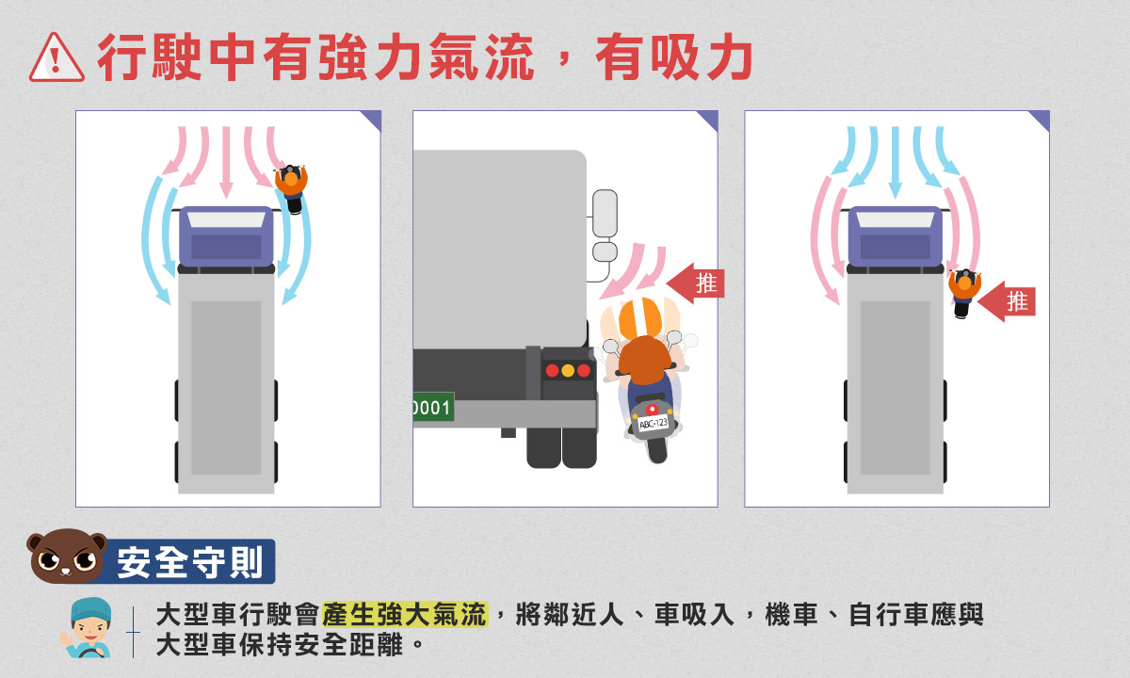

Slide 6
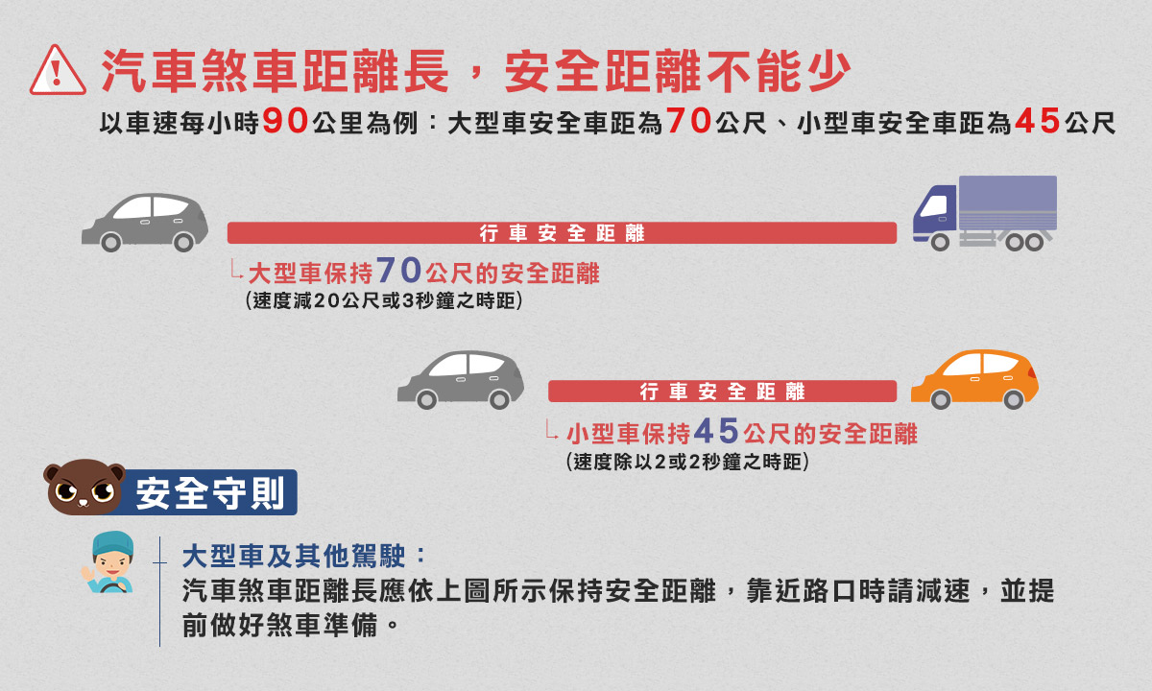
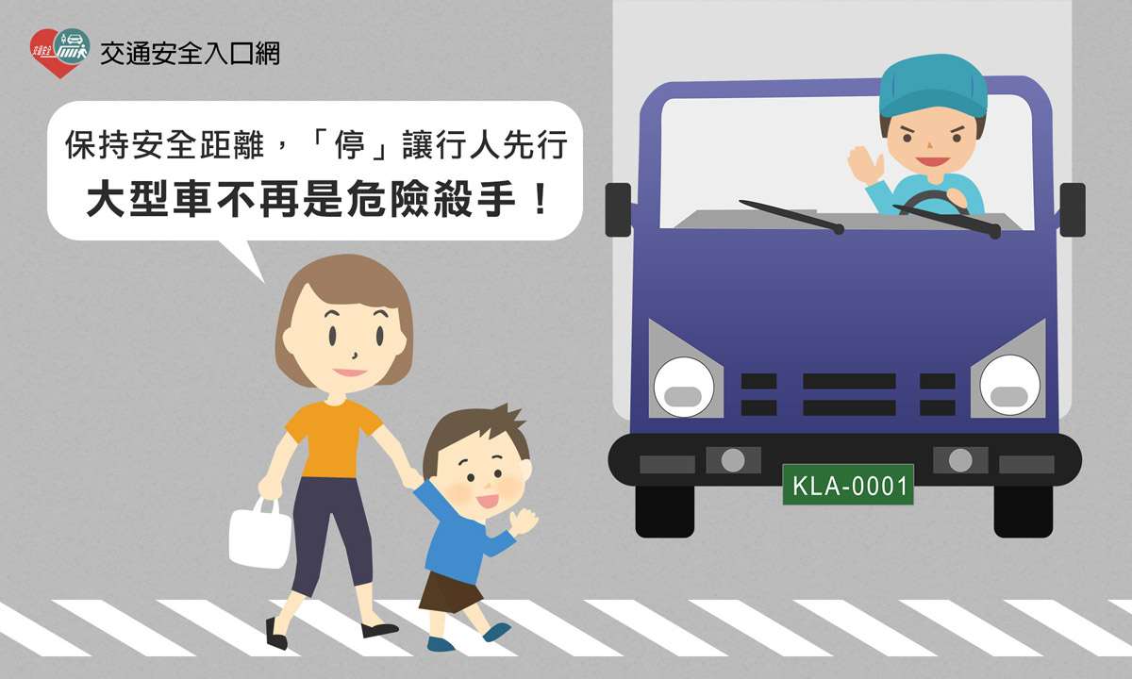

Slide 7

問題1.
路上遇到行駛的大型車可以靠近嗎？
路上遇到行駛的大型車可以靠近嗎？

Slide 8


Slide 9
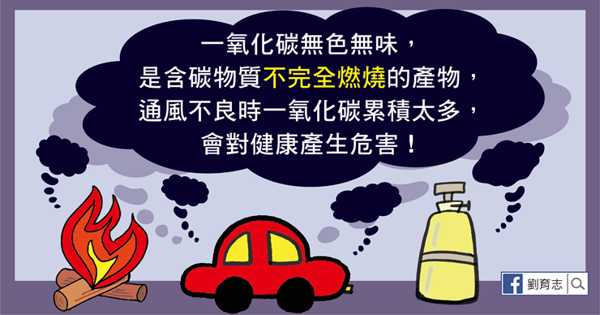

Slide 10


Slide 11
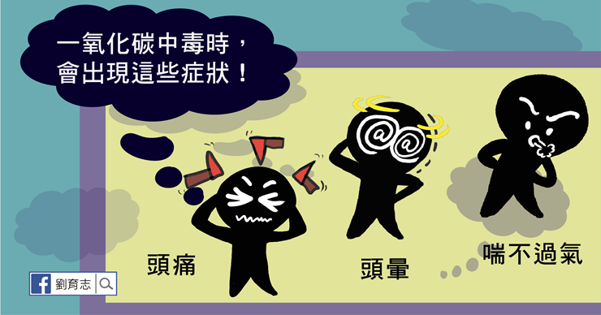

Slide 12
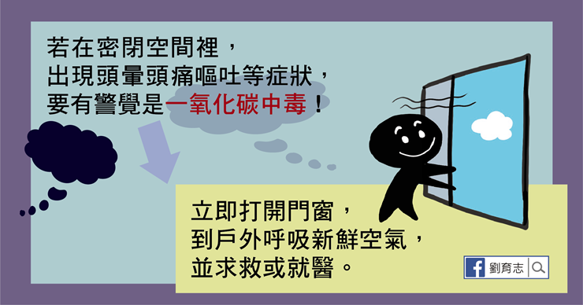

Slide 13

問題2
天氣很冷，即使使用瓦斯爐炒菜也可以將門窗緊閉？

Slide 14

性騷擾防治
https://www.youtube.com/watch?v=LzY3FGN2N6s

Slide 15
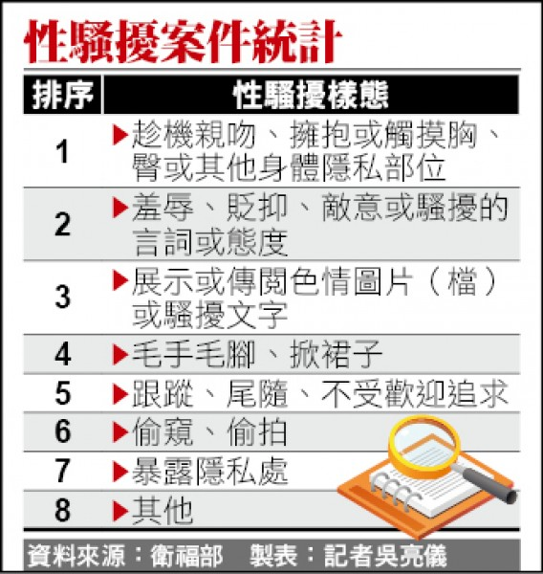

Slide 16
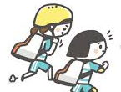
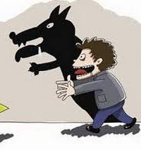
問題3.遇到性騷擾怎麼辦？
快逃離現場

Slide 17
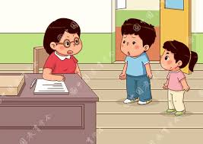
告訴老師或家長

Slide 18
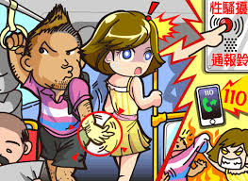
撥打110
告訴司機
告訴乘客

Slide 19
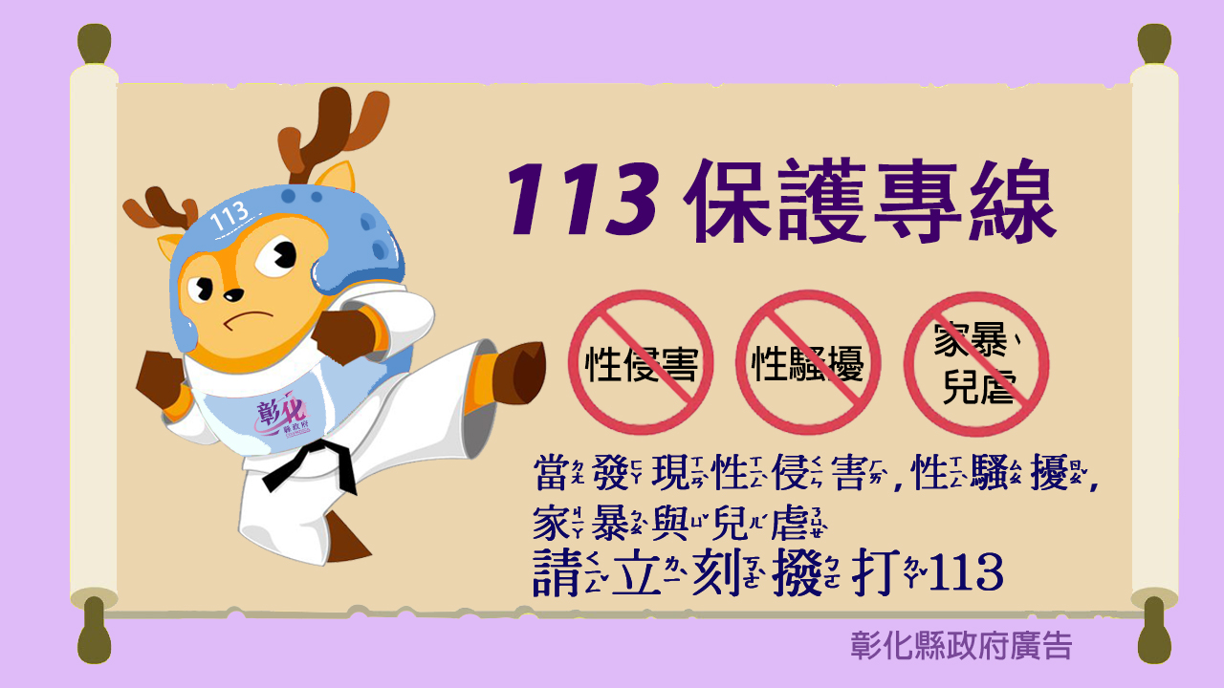

Slide 20

祝福大家有個平安快樂的假期！

